Slide 1
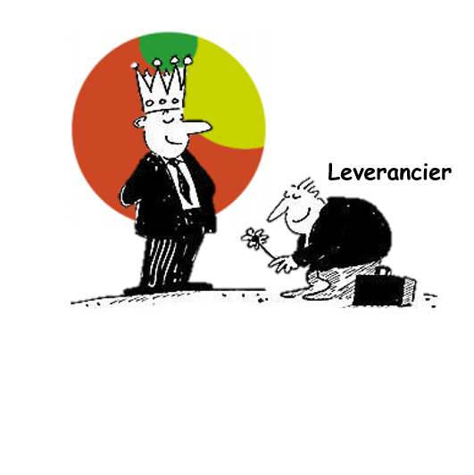
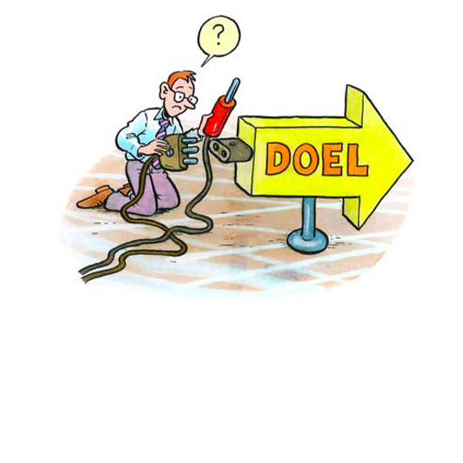
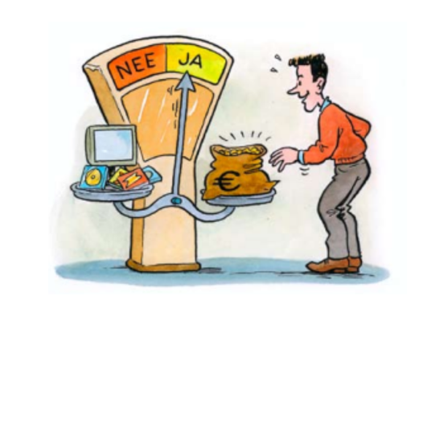




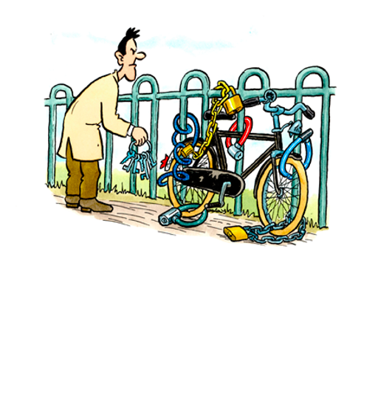
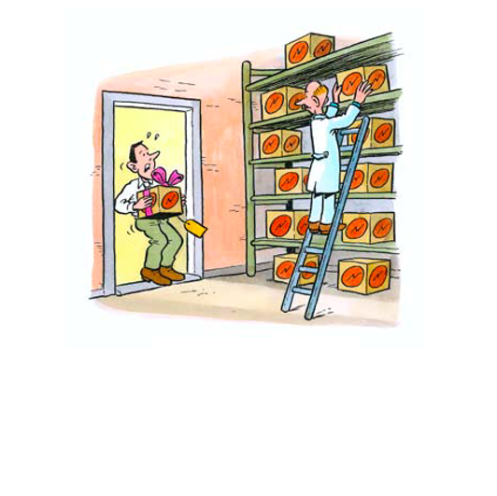
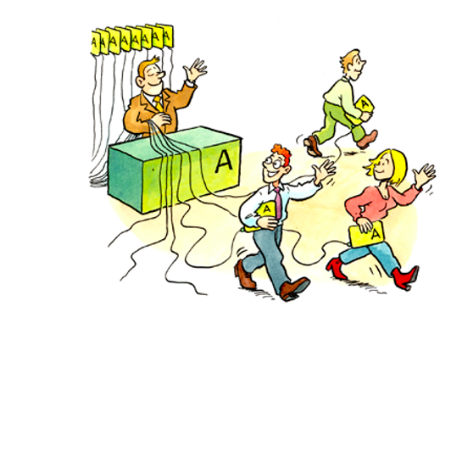
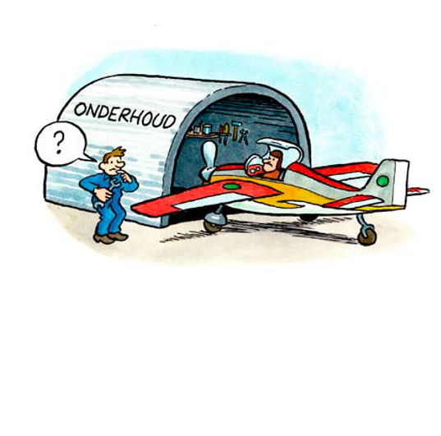
BLIJVEND BEOORDELEN VAN LEVERANCIERS
PROCES & ICT SLUITEN AAN OP AERES DOEL
BESLUITEN O.B.V.
KOSTEN/BATEN
ANALYSE
ONTWERP VOOR
VERANDERING
GEMEENSCHAPPELIJKE
BEDRIJFSVOERING
9
VERANDER
PRINCIPES
GEMEENSCHAPPELIJKE
BEDRIJFSVOERING
AFGEWOGEN
BEVEILIGING
INFORMATIE
1. HERGEBRUIK
2. PAKKETSELECTIE
3. MAATWERK
EENDUIDIGE
VASTLEGGING
GEGEVENS
DE INTEGRALE VERANDERING

Slide 2
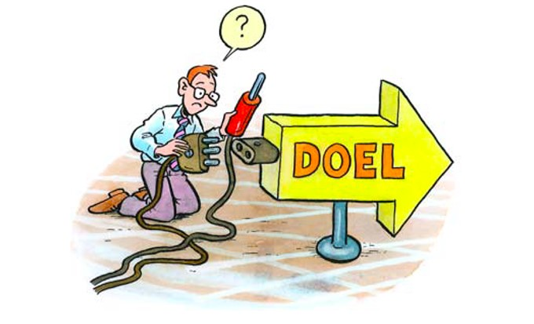
PROCES EN ICT SLUITEN AAN BIJ HET AERES DOEL
1
Wat betekent dit?
Voor Aeres staan onderwijs, onderzoek en een goede bedrijfsvoering centraal. De verandering ondersteunt de bedoeling van het onderwijs, waar ook het verbeteren van de efficiëntie, veiligheid van gegevens, beschikbaarheid en procesverbetering toebehoort. De processen en ICT sluiten daarmee aan bij de organisatie doelen van Aeres.
Wat is de toegevoegde waarde?
De verandering moet het onderwijs en onderzoek beter maken, direct of indirect. Hiermee bouwen we aan een toekomstige organisatie die relevant en vooruitstrevend blijft.
Hoe toetsen we het principe?
Voor en tijdens de verandering moet duidelijk zijn en blijven wat de toegevoegde waarde is voor onderwijs en onderzoek. Dit kan zowel direct als indirect zijn. Is dit onvoldoende helder, dan is het mogelijk dat andere veranderingen meer prioriteit krijgen.
Hoe pas je het goed toe?
Stel vooraf en gedurende de verandering geregeld de ‘waarom’ vraag. Zorg dat deze goed uitlegbaar is, schrijf dit op en houd in de gaten dat dit uitlegbaar blijft gedurende de verandering.
Betrek vooraf en gedurende de verandering de gebruikers. Is de verandering nog steeds wenselijk?

Slide 3
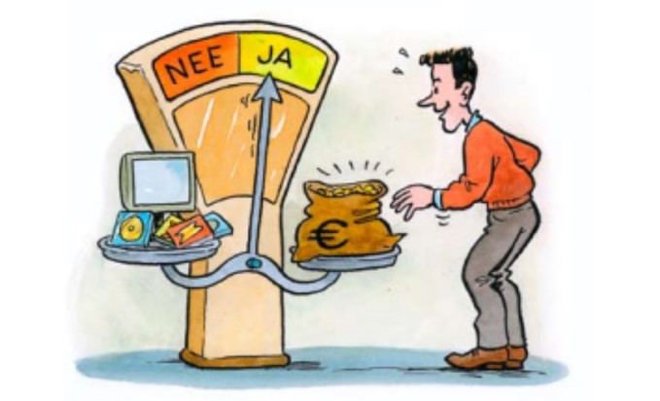
WE BESLUITEN OP BASIS VAN EEN KOSTEN-BATEN ANALYSE
2
Wat betekent dit?
De verandering moet een meerwaarde opleveren voor de kwaliteit van het onderwijs, onderzoek of bedrijfsvoering. De kosten-baten analyse geeft een goede basis om ja of nee te zeggen tegen een verandering en deze te prioriteren ten opzichte van andere veranderingen.
We kijken naar de ‘total cost of ownership’ (TCO). Dit betekent naast de projectkosten kijken naar alle kosten die gemaakt worden gedurende de levensduur van de geïmplementeerde oplossing (beheer).
Wat is de toegevoegde waarde?
We realiseren alleen zaken waarvan we weten dat de resultaten opwegen tegen de totale kosten. Met de kosten-baten analyse maken we de juiste keuzes voor de organisatie, in het onderwijs, onderzoek en bedrijfsvoering.
Hoe toetsen we het principe?
De kosten-baten analyse moet met aandacht zijn uitgewerkt. Zorg dat er voldoende helder wordt vermeld wat de baten zijn voor het onderwijs, onderzoek en/of bedrijfsvoering.
In de kosten-baten analyse is rekening gehouden met de risico’s, het aspect van duurzaamheid en de TCO.
Hoe pas je het goed toe?
Maak een kosten-baten analyse bij het begin van het traject als onderdeel van het verandervoorstel en houd deze gedurende de verandering actueel.
De ICT afdeling kan helpen met het inzichtelijk maken van bepaalde kosten en baten.

Slide 4
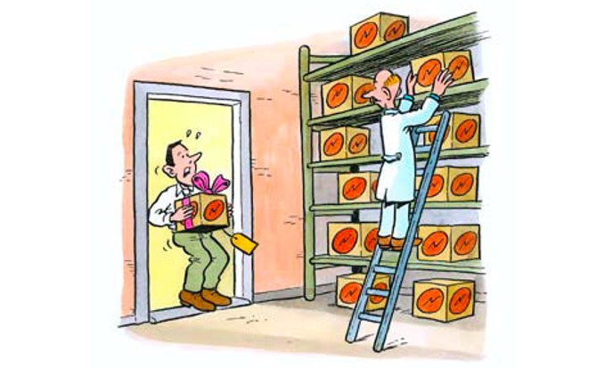
WE VOEREN EEN GEMEENSCHAPPELIJKE BEDRIJFSVOERING
3
Wat betekent dit?
We redeneren vanuit uniforme en generieke functionaliteit, processen en ICT. Daarmee voorkomen we een moeilijk onderhoudbare, onoverzichtelijke en versplinterde organisatie. Niet elk organisatieonderdeel voert haar eigen processen en beheert haar eigen applicaties en interfaces. Daarin hoeft niet elk organisatieonderdeel het wiel telkens opnieuw uit te vinden.
Wat is de toegevoegde waarde?
Gemeenschappelijkheid werkt kwaliteit, wendbaarheid en beschikbaarheid in de hand. Dit kunnen we daarmee nog beter waarborgen. En uiteindelijk is het voor de organisatie aanzienlijk minder kostbaar.
Hoe toetsen we het principe?
Elke functionaliteit wordt in principe uitgevoerd door één kernapplicatie waarmee die functionaliteit wordt ondersteund. Dit betekent dat we een bepaalde activiteit of serie activiteiten niet met twee of meer dezelfde applicaties uitvoeren. In het verandervoorstel wordt getoetst op uniformiteit waarmee we er voor zorgen dat we geen nieuwe applicaties of processen in gebruik gaan nemen voor dezelfde functionaliteit.
Hoe pas je het goed toe?
Een nieuw proces of oplossing nodig? Raadpleeg de servicedesk en Informatiemanager voor hulp. Misschien bestaat er al een oplossing of proces die met wat aanpassing heel goed kan volstaan.
Op de Aeres menukaart staan alle applicaties die we binnen Aeres in gebruik hebben. Raadpleeg deze lijst.
Iedere applicatie heeft zijn eigen functioneel beheerder in het geval van vragen of wensen omtrent de functionaliteit. De beheerder waarborgt de kwaliteit van de applicatie in het (onderwijs)proces.

Slide 5
WE KIEZEN VOOR HERGEBRUIK BOVEN PAKKETSELECTIE EN MAATWERK
4
Wat betekent dit?
Aeres beschikt over een grote verscheidenheid aan processen en applicaties. Kunnen we een bestaande applicatie hergebruiken, dan heeft dit de voorkeur. Is hergebruik niet mogelijk, dan is de volgende optie om een standaard pakket aan te schaffen. Is dat niet mogelijk, dan kiezen we voor een maatwerk oplossing.
Wat is de toegevoegde waarde?
De toegevoegde waarde van dit principe uit zich in snelheid, kwaliteit en kosten. Door hergebruik van functionaliteit (processen en applicaties) verhogen we de efficiëntie van ICT middelen. Mochten we een applicatie kunnen hergebruiken, dan scheelt dat bovendien aanzienlijke kosten en we werken sneller toe naar de oplossing.
Hoe toetsen we het principe?
In het verandervoorstel wordt uitgelegd dat er eerst gekeken is naar hergebruik en daarna naar pakketselectie en maatwerk en waarom welke keuze is gemaakt.
Hoe pas je het goed toe?
Een nieuw proces of oplossing nodig? Raadpleeg de ICT afdelingen voor het brondocument met daarin alle applicaties. Misschien bestaat er namelijk al een systeemoplossing of proces die met wat aanpassingen heel goed kan volstaan.
Echt een nieuwe applicatie kopen op de markt? Raadpleeg dan de ICT afdeling voor hulp om alle aspecten te overzien.

Slide 6
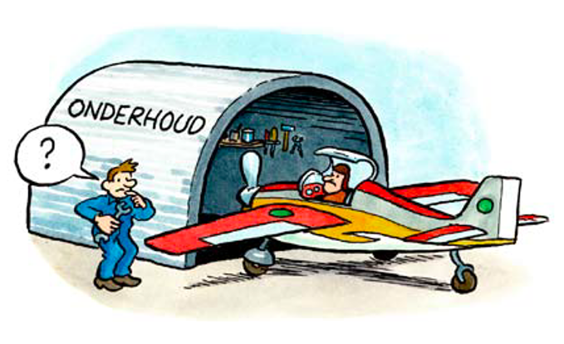
WE BENADEREN DE VERANDERING INTEGRAAL
5
Wat betekent dit?
We proberen voorafgaand aan een verandering zo goed mogelijk de alle aspecten van de totaaloplossing. Dit doen we door te kijken naar de beoogde verandering op vier aspecten:
Klanten & Dienstverlening: wat is de impact op studenten, docenten en onderzoekers?
Processen & Organisatie: wat is de impact op onze eigen organisatie in de vorm van aangepaste processen, governance of bedrijfsfunctionaliteit?
Informatie & Applicaties: wat is de impact op onze applicaties? Moeten we nieuwe applicaties realiseren?
ICT-Infrastructuur: wat is de impact op de onderliggende technologie en ICT-infrastructuur?
Dit noemen we een integrale en holistische blik op verandering.
Wat is de toegevoegde waarde?
Door de verandering vooraf goed en integraal te bepalen, weten we zeker dat we het beoogde eindresultaat ook kunnen realiseren, beheren en onderhouden. Hiermee weet de initiatiefnemer waar rekening mee te houden en worden verassingen of hoge kosten later in het traject voorkomen.
Hoe toetsen we het principe?
In het verandervoorstel moet duidelijk zichtbaar zijn:
  Wat de impact van de verandering is op de vier aspecten
  Wat de afhankelijkheden zijn met andere veranderingen en initiatieven
Hoe pas je het goed toe?
Schrijf een integraal veranderidee en -voorstel voor de start van de verandering en houd hier rekening met de 4 aspecten.
Raadpleeg de ICT afdeling voor hulp in het bepalen van de impact van de beoogde verandering op de vier aspecten.

Slide 7
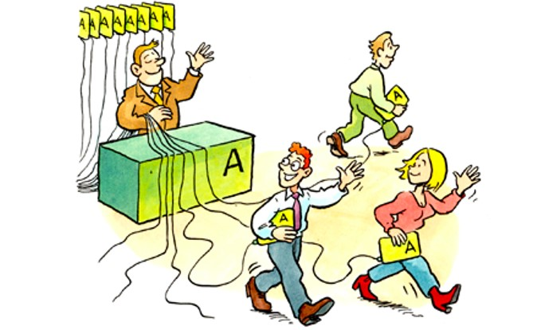
WE LEGGEN GEGEVENS EENDUIDIG VAST
6
Wat betekent dit?
Elk gegeven kent altijd maar één bron. Mutaties van gegevens worden in die bron vastgelegd. De bron bepaalt daarmee dus ook hoe de gegevens worden vastgelegd. Als we gegevens eenduidig op één plaats vastleggen, kunnen er meerdere afnemers tegelijk gebruik van maken.
Wat is de toegevoegde waarde?
We leggen gegevens eenduidig vast om het gemak van gegevensuitwisseling te bevorderen. Dit bevordert uiteindelijk ook de herkenbaarheid voor de gebruiker. En het verzekert dat we kunnen vertrouwen op de kwaliteit en actualiteit van de gegevens. Door onze gegevenshuishouding goed in te richten voorkomen we bovendien onnodig overtypen. Dit is tijdrovend en bovendien foutgevoelig.
Hoe toetsen we het principe?
Wanneer een project een wijziging in de codering van brongegevens vereist, dan geldt hiervoor een wijzigingsverzoekproces. Dit moet vermeld staan in het projectplan of PSA.
In het verandervoorstel en/of PSA wordt duidelijk welke gegevens het nieuwe project nodig heeft om de verandering door te voeren en of dit vraagt om nieuwe gegevens of aanpassingen in de bestaande gegevensuitwisseling.
Nieuwe interfaces kunnen niet lokaal worden ontwikkeld of aangebracht, maar worden centraal geregisseerd.
Hoe pas je het goed toe?
Benadruk in het verandervoorstel en PSA of gegevens(stromen) wordt veranderd of aangepast, of zelfs een nieuwe gegevensuitwisseling vraagt.
Bekijk het documentair structuurplan waar de aan te passen gegevens worden beheerd en betrek de gegevens eigenaar. Raadpleeg waar nodig de ICT afdeling.
NB: We hebben bij Aeres een Basis Selectie Document (BSD) opgesteld waarin we bijhouden welke documenten en gegevens we waar en hoe lang beheren, o.a. rekening houdend met wettelijke kaders en -richtlijnen.

Slide 8
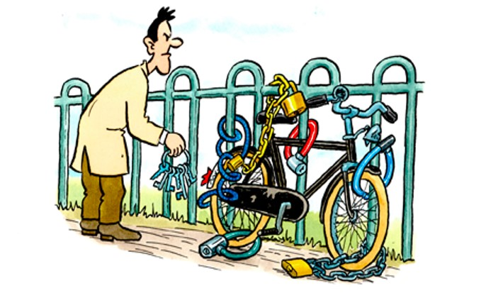
WE BEVEILIGEN INFORMATIE AFGEWOGEN
7
Wat betekent dit?
Het is onze taak de kwaliteit, integriteit en vertrouwelijkheid van informatie te waarborgen, ongeacht wat, wanneer en door wie die informatie worden gebruikt. We maken echter keuzes hoe we gegevens beveiligen. Hier geldt geen ‘one size fits all’ benadering.
Wat is de toegevoegde waarde?
Door informatiebeveiliging goed in te richten voorkomen we grote financiële- of imagoschade voor Aeres. Daarbij garanderen en waarborgen we de kwaliteit, integriteit en vertrouwelijkheid van de informatie. Dit leidt tot een groter vertrouwen van de stakeholders in Aeres.
Hoe toetsen we het principe?
Voor elke verandering bepalen we in het verandervoorstel en PSA de impact op de informatiebeveiliging en privacy. Het is een randvoorwaarde voor het kunnen starten van een verandering.
Alle afspraken op het gebied van privacy en informatiebeveiliging zijn afgerond en ingericht voordat een nieuwe applicatie in werking treedt. Hierbij volgen we de BIV-classificatie per gegeven. Elke classificatie kent zijn eigen set aan maatregelen.
Hoe pas je het goed toe?
Check of je bij jouw verandering nieuwe informatie nodig hebt of aanpassingen aan bestaande informatie en betrek de gegevenseigenaar/gegevenseigenaren.
Duid het belang van jouw informatie door middel van de BIV-classificatie en bepaal hoe streng de beveiliging moet zijn. Raadpleeg hiervoor de Informatiemanager (en Security Officer).
Duid de impact van de verandering op de informatiebeveiliging in het verandervoorstel en het PSA.
Monitor in het vervolg of de omstandigheden van de verandering niet veranderen die een impact kunnen hebben op de informatiebeveiliging.

Slide 9
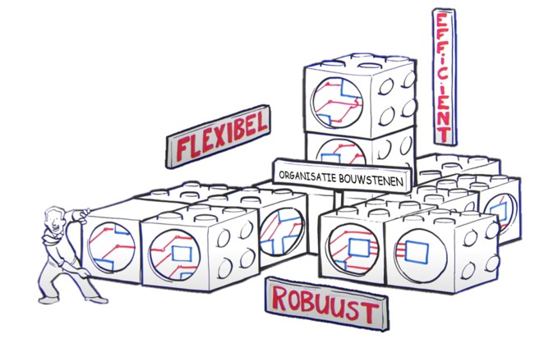
WE ONTWERPEN VOOR VERANDERING
8
Wat betekent dit?
Wanneer we een nieuwe dienst of applicatie ontwerpen, doen we dat op zo’n manier dat het gemakkelijk aan te passen is. Een dienst of een applicatie gaat doorgaans langer mee dan de verschillende onderdelen waar het uit bestaat. Zorg ervoor dat specifieke onderdelen of bouwstenen te vervangen of uitgewisseld kunnen worden. Die onderdelen zijn flexibel, robuust en efficiënt.
Wat is de toegevoegde waarde?
Door te ontwerpen voor verandering zijn we wendbaarder bij wijzigingen. In plaats van een heel systeem aan te passen, passen we nu alleen een stukje aan. Dit helpt in het besparen van kosten omdat veranderingen aan processen en systemen eenvoudiger kunnen worden doorgevoerd.
Hoe toetsen we het principe?
In het PSA of projectplan wordt duidelijk uit welke componenten de nieuwe oplossing bestaat en hoe die min of meer op zichzelf staan en gemakkelijk gekoppeld kunnen worden.
Oude technologie moet planmatig worden afgebouwd zodat het portfolio van technologieën beheersbaar is en blijft.
Hoe pas je het goed toe?
Beschrijft in het PSA en/of projectplan hoe het ontwerp is opgebouwd en uit welke uitwisselbare componenten dit bestaat. Raadpleeg de ICT afdeling voor hulp.

Slide 10
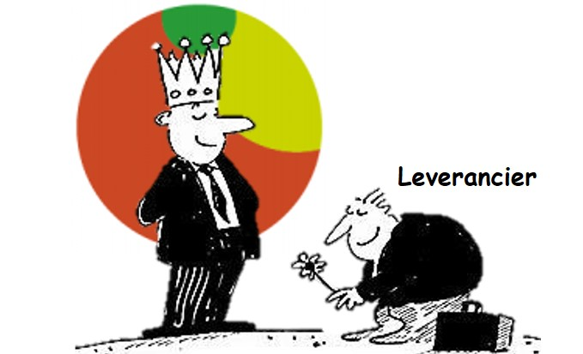
WE BEOORDELEN LEVERANCIERS BLIJVEND OP MEERDERE ASPECTEN
9
Wat betekent dit?
Leveranciers bepalen voor een groot deel onze prestaties. De match tussen Aeres en de leverancier blijven we voortdurend beoordelen. Dit doen we op meerdere aspecten, van functionele fit tot performance en culturele fit. Aeres kan consequenties verbinden aan een slechte beoordeling van de leverancier.
De gevraagde flexibiliteit heeft als resultaat dat we streven naar korter lopende contracten waarbij Aeres de mogelijkheid heeft om zelfstandig te verlengen.
Wat is de toegevoegde waarde?
Een goede leverancier levert een dienst met een blijvend goede prestatie. Daarmee blijft de prijs/kwaliteit van de dienstverlening op pijl en kan Aeres haar klanten en medewerkers optimaal ondersteunen.
Hoe toetsen we het principe?
In de afspraken met leveranciers moet duidelijk worden vermeld dat de dienstverlening (half)jaarlijks geëvalueerd wordt. De leverancier moet vooraf gedefinieerde prestatie indicatoren halen om verder te mogen. Hiermee geven we invulling aan performance management.
In de aanbesteding wordt zichtbaar uitgevraagd op onder andere de volgende selectiecriteria:
  De functionele fit (kan de leverancier wat wij functioneel nodig hebben)
  De niet-functionele fit (is de leverancier financieel robuust; heeft de leveranciers onafhankelijke implementatiepartners)
  Culturele fit (past de leverancier bij de Aeres manier van werken)
  Prestatie management (levert de leverancier de gevraagde prestaties en blijft hij dit ook doen gedurende de looptijd van het contract)
  Duurzaamheid (zowel in de aanschaf en correcte afvoer van apparatuur als de algehele bedrijfsvoering)
Hoe pas je het goed toe?
Heb bij een aanbesteding aandacht voor de brede lijst aan selectiecriteria hierboven en de noodzaak voor performance management.
Een aanbesteding met een ICT component wordt altijd in samenwerking met ICT opgepakt. Hiermee is dit ook een PPM project dat in het STIB behandeld wordt.

